Slide 1


НАЦІОНАЛЬНИЙ УНІВЕРСИТЕТ БІОРЕСУРСІВ І ПРИРОДОКОРИСТУВАННЯ УКРАЇНИ
Гуманітарно-педагогічний факультет
Кафедра філософії та міжнародної комунікації
Звіт
про роботу студентського наукового гуртка
«Філософські проблеми міжособистісної та міжгрупової комунікації»
за 2022-2023 н.р.
Науковий керівник С.М. Гейко

Slide 2

Звіт
про роботу студентського наукового гуртка
«Філософські проблеми міжособистісної та міжгрупової комунікації»
за 2021-2022 н.р.
Гуманітарно-педагогічний факультет
Агробіологічний факультет
Економічний факультет
NATIONAL UNIVERSITY OF LIFE AND ENVIRONMENTAL SCIENCES OF UKRAINE

Slide 3

Робота студентського наукового гуртка «Філософські проблеми міжособистісної та міжгрупової комунікації» спрямована на вивчення філософських аспектів комунікативного процесу, сутності комунікації як процесу кодування, передачі та сприйняття інформації і базується на гуманітарних і соціальних науках, що формують певну базу знань, а також теоретичні та методологічні навички, необхідні для розуміння цього складного і мінливого світу.
NATIONAL UNIVERSITY OF LIFE AND ENVIRONMENTAL SCIENCES OF UKRAINE

Slide 4
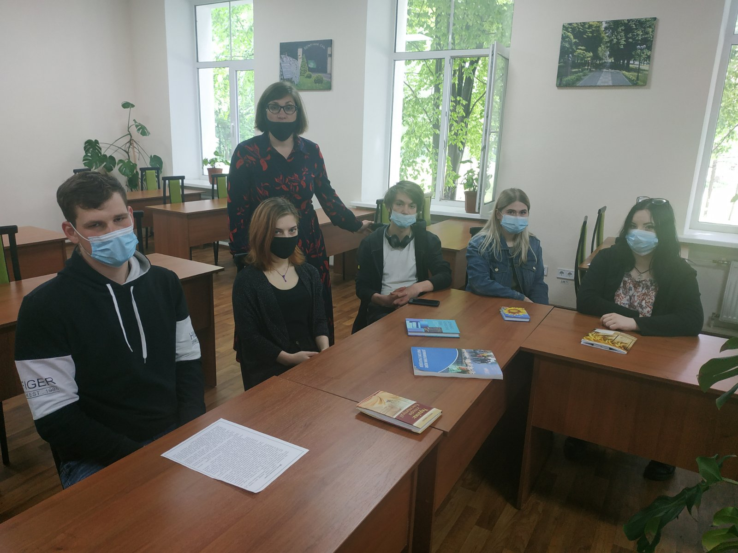
Кількість постійних членів студентського наукового гуртка складає 15 осіб. Участь у роботі гуртка «Філософські проблеми міжособистісної та міжгрупової комунікації» в 2021 – 2022 н.р. брали студенти 1, 3, 4 курсу гуманітарно-педагогічного факультету і студенти 4 курсу агробіологічного факультету. До роботи гуртка в 2 семестрі долучилися студенти 1 курсу економічного факультету.
NATIONAL UNIVERSITY OF LIFE AND ENVIRONMENTAL SCIENCES OF UKRAINE

Slide 5
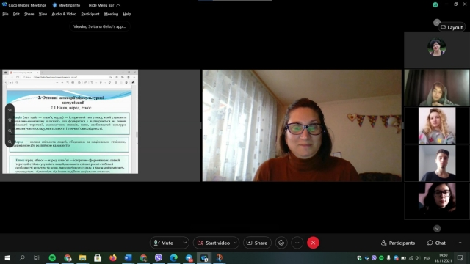
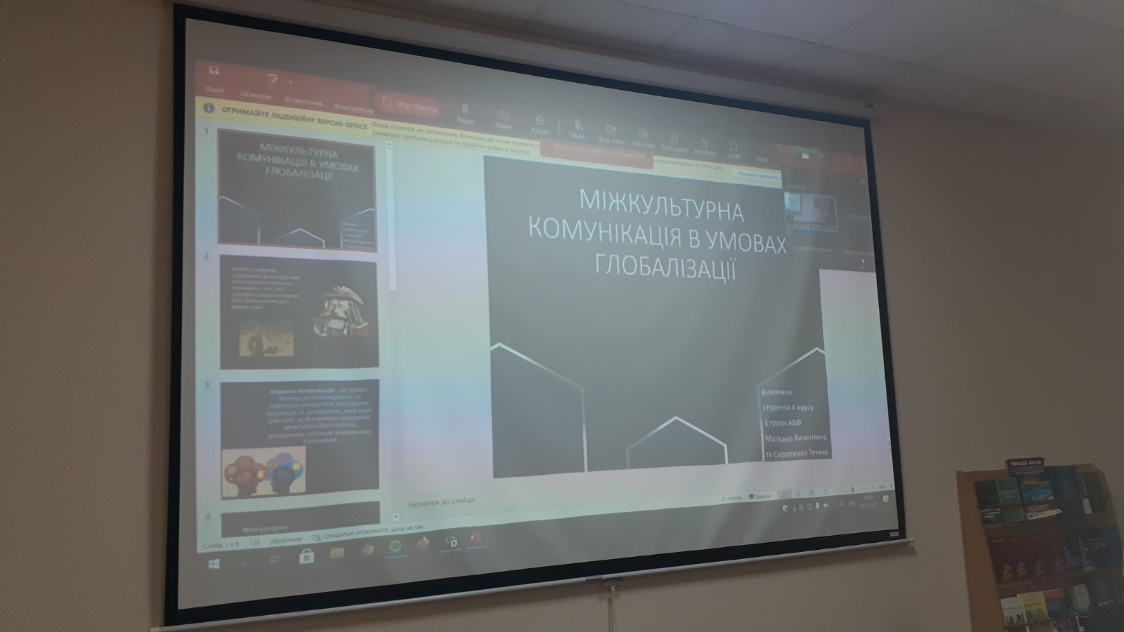
Протягом 2021 – 2022 н.р. члени гуртка активно опановували філософські та психологічні аспекти комунікації, глибоко досліджували моделі психічної структури особистості, рольову поведінку в процесі спілкування, вербальні та невербальні засоби комунікації. Суттєву увагу було приділено культурній і цивілізаційній складовим в процесі комунікації, діалогу культур, розвитку емоційного та культурного інтелекту.
NATIONAL UNIVERSITY OF LIFE AND ENVIRONMENTAL SCIENCES OF UKRAINE

Slide 6
Досягнуті результати роботи гуртка «Філософські проблеми міжособистісної та міжгрупової комунікації»
Доповіді на Міжнародній очно-дистанційній науково-практичній конференції «Україна між Сходом і Заходом: проблеми і перспективи міжкультурної комунікації» (21.10.2021 року)
Змага Анастасія, студентка 4 курсу спеціальності «Психологія» гуманітарно-педагогічного факультету. Тема доповіді «Життєве кредо Агатангела Кримського».
Коваленко Єлизавета, студентка 4 курсу спеціальності «Агрономія» агробіологічного факультету. Тема доповіді «Велич постаті Агатангела Кримського».
Матисько Валентина, Сиротіна Тетяна, студентки 4 курсу спеціальності «Агрономія» агробіологічного факультету. Тема доповіді «Міжкультурна комунікація в умовах глобалізації».
NATIONAL UNIVERSITY OF LIFE AND ENVIRONMENTAL SCIENCES OF UKRAINE

Slide 7
Доповіді на науково-методичному онлайн семінарі
«Інститут філософії – осередок мудрості та духовності»
(15.11.2021 року).
Бреян Андрій, студент 4 курсу спеціальності «Психологія» гуманітарно-педагогічного факультету. Тема доповіді «Ідея свободи в історико-філософському вимірі».
Воробченко Олександр, студент 1 курсу спеціальності «Психологія» гуманітарно-педагогічного факультету. Тема доповіді «Свобода і нація».
Майстренко Анастасія, студентка 4 курсу спеціальності «Психологія» гуманітарно-педагогічного факультету. Тема доповіді «Ліберальна ідея свободи».
Змага Анастасія, студентка 4 курсу спеціальності «Психологія» гуманітарно-педагогічного факультету. Тема доповіді «Свобода vs відповідальність».
NATIONAL UNIVERSITY OF LIFE AND ENVIRONMENTAL SCIENCES OF UKRAINE

Slide 8
5. Мурза Ольга, студентка 4 курсу спеціальності «Психологія» гуманітарно-педагогічного факультету. Тема доповіді «Розуміння свободи в реаліях XXI століття».
6. Писаренко Яна, студентка 4 курсу спеціальності «Психологія» гуманітарно-педагогічного факультету. Тема доповіді «Співвідношення свободи і рівності в демократичному соціумі»
7. Сердюк Максим, студент 4 курсу спеціальності «Психологія» гуманітарно-педагогічного факультету. Тема доповіді «Філософсько-релігієзнавчий зміст поняття «свобода совісті»».
8. Столенко Марія, студентка 4 курсу спеціальності «Психологія» гуманітарно-педагогічного факультету. Тема доповіді «Правове забезпечення свободи совісті в Україні».
9. Чумаченко Денис, студент 4 курсу спеціальності «Психологія» гуманітарно-педагогічного факультету. Тема доповіді «Чому витоки свободи совісті лежать в акті самовизначення людини?».
10. Прохоренко Яна, студентка 3 курсу спеціальності «Психологія» гуманітарно-педагогічного факультету. Тема доповіді «Права та свободи в інформаційно-комунікаційній діяльності сучасної людини».
NATIONAL UNIVERSITY OF LIFE AND ENVIRONMENTAL SCIENCES OF UKRAINE

Slide 9
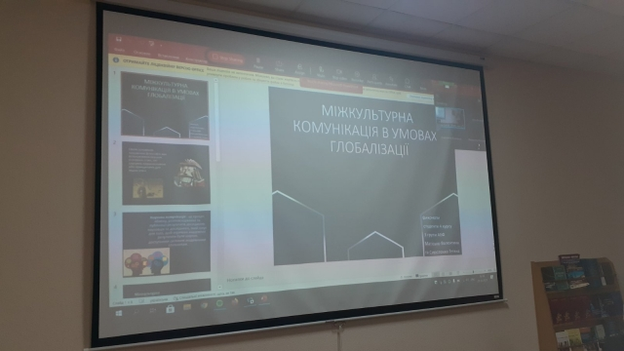
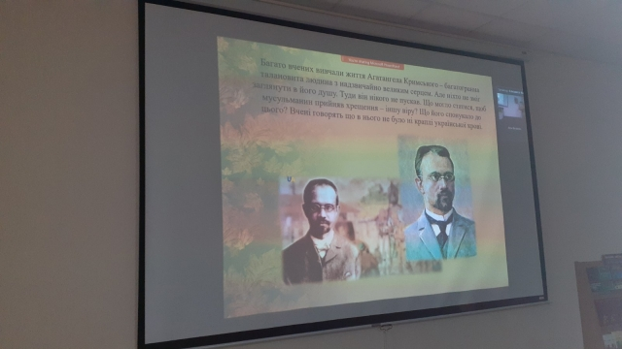
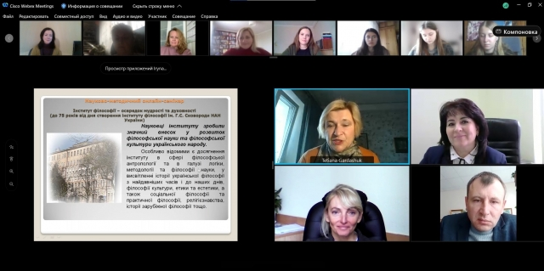
NATIONAL UNIVERSITY OF LIFE AND ENVIRONMENTAL SCIENCES OF UKRAINE

Slide 10
Доповіді на науково-методичному онлайн семінарі
«Україна і світ: проблеми та перспективи міжнародної комунікації» (17.11.2021 року).
Бреян Андрій, студент 4 курсу спеціальності «Психологія» гуманітарно-педагогічного факультету. Тема доповіді «Сутність, об’єкт і предмет міжкультурної комунікації».
Майстренко Анастасія, Лементар Карина, студентки 4 курсу спеціальності «Психологія» гуманітарно-педагогічного факультету. Тема доповіді «Основні категорії міжкультурної комунікації».
Кравченко Ія, студентка 4 курсу спеціальності «Психологія» гуманітарно-педагогічного факультету. Тема доповіді «Аспекти міжкультурної комунікації».
Мурза Ольга, студентка 4 курсу спеціальності «Психологія» гуманітарно-педагогічного факультету. Тема доповіді «Ціннісний конструкт міжкультурної комунікації».
Писаренко Яна, студентка 4 курсу спеціальності «Психологія» гуманітарно-педагогічного факультету виступив з доповіддю «Становлення міжкультурної комунікації як науки»;
NATIONAL UNIVERSITY OF LIFE AND ENVIRONMENTAL SCIENCES OF UKRAINE

Slide 11
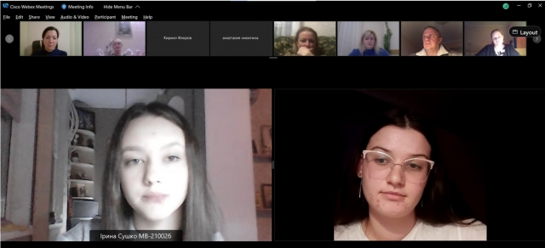
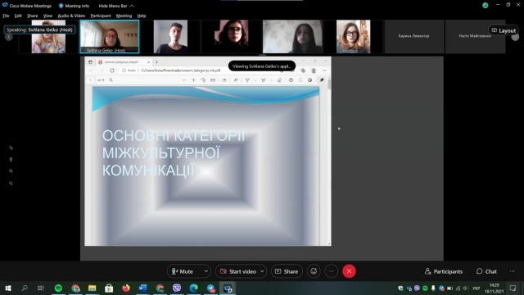
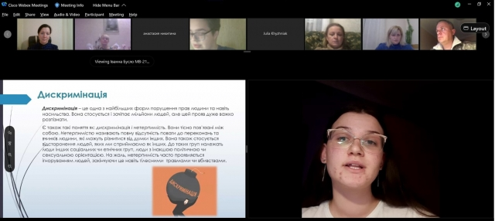
NATIONAL UNIVERSITY OF LIFE AND ENVIRONMENTAL SCIENCES OF UKRAINE

Slide 12
Доповіді на науково-практичному онлайн семінарі
«Цивілізаційні аспекти міжнародних відносин:
сучасні проблеми та тенденції»
(22.02.2022 року)
Бенеда Денис Олександрович, студент 1 курсу, спеціальність «Міжнародна економіка», Економічний факультет. Тема доповіді: Моделі філософських систем Сходу та Заходу: діалог культур.
Коваль Олександр Вадимович, студент 1 курсу, спеціальність «Міжнародна економіка», Економічний факультет. Тема доповіді: Особливості Східної та Західної парадигми філософування.
Михайлюк Анна Анатоліївна, студентка 1 курсу, спеціальність «Міжнародна економіка», Економічний факультет. Тема доповіді: Давньоіндійська, Давньокитайська та Антична філософії: історичний аспект.
Рибальченко Єлизавета Дмитрівна, Добровольська Тетяна Сергіївна, студентки 1 курсу, спеціальність «Міжнародна економіка», Економічний факультет. Тема доповіді: Східна та Західна філософія: спільне та відмінне.
Білодід Антон Андрійович, студент 4 курсу, спеціальність «Психологія», гуманітарно-педагогічний факультет. Тема доповіді: Філософське коріння психологічних ідей: особливості східного і західного філософування про людину.
Писаренко Яна Миколаївна, студентка 4 курсу, спеціальність «Психологія», гуманітарно-педагогічний факультет. Тема доповіді: Філософські основи психології стародавнього світу: межі філософії людини в давньосхідній філософії.
Мурза Ольга Вадимівна, студентка 4 курсу, спеціальність «Психологія», гуманітарно-педагогічний факультет. Філософські концепції людини в західній (античній) філософії.
NATIONAL UNIVERSITY OF LIFE AND ENVIRONMENTAL SCIENCES OF UKRAINE

Slide 13
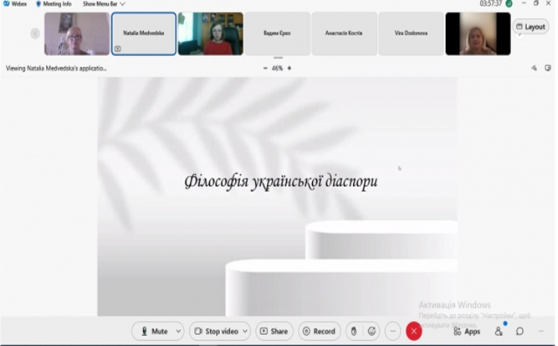
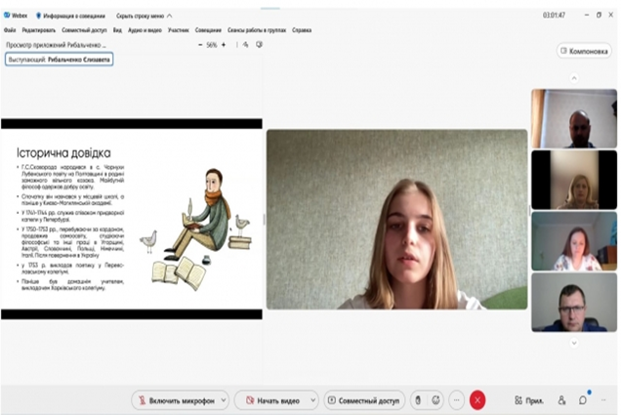
Доповіді на науково-методичному онлайн-семінарі для молодих науковців
«Роль і значення людини в трансформації соціальних практик: минуле і сучасність» (в рамках проекту МОН України Всеукраїнські Сковородинські навчання «Пізнай себе»)
12 травня 2022 р.
Виступили:
Рибальченко Є.Д. (1 курс ЕФ, група МЕ-21002б). Тема доповіді: Григорій Сковорода – родоначальник української філософії.
Медведська Н.Є. (1 курс ЕФ, група МЕ-21002б). Тема доповіді: Філософія української діаспори.
NATIONAL UNIVERSITY OF LIFE AND ENVIRONMENTAL SCIENCES OF UKRAINE

Slide 14
Опубліковано тези доповідей:
Горова А.Р. (4 курс ГПФ, група ПС-18002б) Актуальність філософських поглядів Григорія Сковороди в реаліях сучасності // Збірник студентських наукових праць «Роль і значення людини в трансформації соціальних практик: минуле і сучасність» (в рамках проекту МОН України Всеукраїнські Сковородинські навчання «Пізнай себе»), 12 травня 2022 р. – Київ, 2022. – 271 с. Режим доступу: https://nubip.edu.ua/sites/default/files/u368/skovorodinski_navchannya_2022.pdf
Учаєва Д.М. (4 курс ГПФ, група ПС-18002б) Гуманістичний психоаналіз Е.Фромма// Збірник студентських наукових праць «Роль і значення людини в трансформації соціальних практик: минуле і сучасність» (в рамках проекту МОН України Всеукраїнські Сковородинські навчання «Пізнай себе»), 12 травня 2022 р. – Київ, 2022. – 271 с. Режим доступу: https://nubip.edu.ua/sites/default/files/u368/skovorodinski_navchannya_2022.pdf
Ярошенко В.Р. (4 курс ГПФ, група ПС-18002б) Теорія міжособистісних відносин Г.Саллівана// Збірник студентських наукових праць «Роль і значення людини в трансформації соціальних практик: минуле і сучасність» (в рамках проекту МОН України Всеукраїнські Сковородинські навчання «Пізнай себе»), 12 травня 2022 р. – Київ, 2022. – 271 с. Режим доступу: https://nubip.edu.ua/sites/default/files/u368/skovorodinski_navchannya_2022.pdf
Яндріяш Я.В. (4 курс ГПФ, група ПС-18002б) Трансактивний аналіз Е.Берна: найпопулярніша сучасна психотерапевтична концепція// Збірник студентських наукових праць «Роль і значення людини в трансформації соціальних практик: минуле і сучасність» (в рамках проекту МОН України Всеукраїнські Сковородинські навчання «Пізнай себе»), 12 травня 2022 р. – Київ, 2022. – 271 с. Режим доступу: https://nubip.edu.ua/sites/default/files/u368/skovorodinski_navchannya_2022.pdf
NATIONAL UNIVERSITY OF LIFE AND ENVIRONMENTAL SCIENCES OF UKRAINE

Slide 15
Змага А.І. (4 курс ГПФ, група ПС-18001б) Нетрадиційні форми пізнання світу та їх філософське тлумачення// Збірник студентських наукових праць «Роль і значення людини в трансформації соціальних практик: минуле і сучасність» (в рамках проекту МОН України Всеукраїнські Сковородинські навчання «Пізнай себе»), 12 травня 2022 р. – Київ, 2022. – 271 с. Режим доступу: https://nubip.edu.ua/sites/default/files/u368/skovorodinski_navchannya_2022.pdf
Постарнак А.І. (4 курс ГПФ, група ПС-18002б) Колективне несвідоме Карла Густава Юнга і природа Релігії // Збірник студентських наукових праць «Роль і значення людини в трансформації соціальних практик: минуле і сучасність» (в рамках проекту МОН України Всеукраїнські Сковородинські навчання «Пізнай себе»), 12 травня 2022 р. – Київ, 2022. – 271 с. Режим доступу: https://nubip.edu.ua/sites/default/files/u368/skovorodinski_navchannya_2022.pdf
Сердюк М.Ю. (4 курс ГПФ, група ПС-18002б) Природа «нумінозного» в інтерпретації Рудольфа Отто // Збірник студентських наукових праць «Роль і значення людини в трансформації соціальних практик: минуле і сучасність» (в рамках проекту МОН України Всеукраїнські Сковородинські навчання «Пізнай себе»), 12 травня 2022 р. – Київ, 2022. – 271 с. Режим доступу: https://nubip.edu.ua/sites/default/files/u368/skovorodinski_navchannya_2022.pdf
Білодід А.А. (4 курс ГПФ, група ПС-18002б) Філософсько-соціологічна концепція релігії Макса Вебера і сучасність / Збірник студентських наукових праць «Роль і значення людини в трансформації соціальних практик: минуле і сучасність» (в рамках проекту МОН України Всеукраїнські Сковородинські навчання «Пізнай себе»), 12 травня 2022 р. – Київ, 2022. – 271 с. Режим доступу: https://nubip.edu.ua/sites/default/files/u368/skovorodinski_navchannya_2022.pdf
NATIONAL UNIVERSITY OF LIFE AND ENVIRONMENTAL SCIENCES OF UKRAINE

Slide 16
Мурза О.В. (4 курс ГПФ, група ПС-18001б) Оригінальність релігійної концепції Карла-Густава Доусона / Збірник студентських наукових праць «Роль і значення людини в трансформації соціальних практик: минуле і сучасність» (в рамках проекту МОН України Всеукраїнські Сковородинські навчання «Пізнай себе»), 12 травня 2022 р. – Київ, 2022. – 271 с. Режим доступу: https://nubip.edu.ua/sites/default/files/u368/skovorodinski_navchannya_2022.pdf
Лінник А.В. (1 курс ЕФ, група ПТБД-21001б) Григорій Сковорода – родоначальник української філософії // Збірник студентських наукових праць «Роль і значення людини в трансформації соціальних практик: минуле і сучасність» (в рамках проекту МОН України Всеукраїнські Сковородинські навчання «Пізнай себе»), 12 травня 2022 р. – Київ, 2022. – 271 с. Режим доступу: https://nubip.edu.ua/sites/default/files/u368/skovorodinski_navchannya_2022.pdf
Рахматулін І.Р. (1 курс ЕФ, група ПТБД-21001б) Актуальність філософії Григорія Сковороди в сучасному // Збірник студентських наукових праць «Роль і значення людини в трансформації соціальних практик: минуле і сучасність» (в рамках проекту МОН України Всеукраїнські Сковородинські навчання «Пізнай себе»), 12 травня 2022 р. – Київ, 2022. – 271 с. Режим доступу: https://nubip.edu.ua/sites/default/files/u368/skovorodinski_navchannya_2022.pdf
Кравчук С.В. (1 курс ГПФ, група ПС-21001б) Філософія Григорія Сковороди: сучасні ідеї/ Збірник студентських наукових праць «Роль і значення людини в трансформації соціальних практик: минуле і сучасність» (в рамках проекту МОН України Всеукраїнські Сковородинські навчання «Пізнай себе»), 12 травня 2022 р. – Київ, 2022. – 271 с. Режим доступу: https://nubip.edu.ua/sites/default/files/u368/skovorodinski_navchannya_2022.pdf
NATIONAL UNIVERSITY OF LIFE AND ENVIRONMENTAL SCIENCES OF UKRAINE

Slide 17
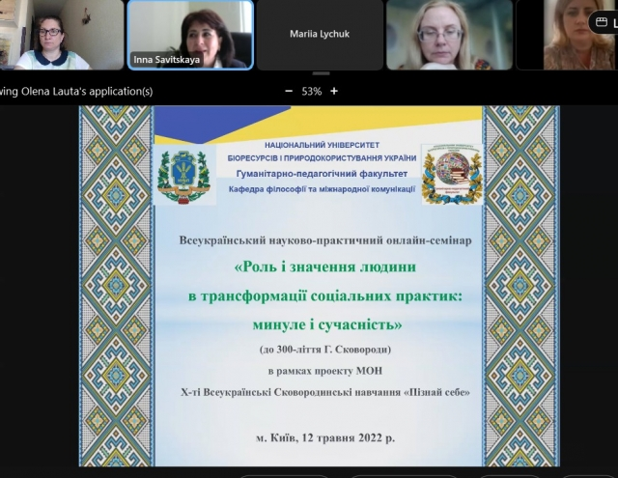
Вовк А.Р. (1 курс ГПФ, група ПС-21002б) Актуальність концепції «сродної праці» Г.Сковороди / Збірник студентських наукових праць «Роль і значення людини в трансформації соціальних практик: минуле і сучасність» (в рамках проекту МОН України Всеукраїнські Сковородинські навчання «Пізнай себе»), 12 травня 2022 р. – Київ, 2022. – 271 с. Режим доступу: https://nubip.edu.ua/sites/default/files/u368/skovorodinski_navchannya_2022.pdf
Рибальченко Є.Д. (1 курс ЕФ, група МЕ-21002б) Григорій Сковорода – родоначальник української філософії // Збірник студентських наукових праць «Роль і значення людини в трансформації соціальних практик: минуле і сучасність» (в рамках проекту МОН України Всеукраїнські Сковородинські навчання «Пізнай себе»), 12 травня 2022 р. – Київ, 2022. – 271 с. Режим доступу: https://nubip.edu.ua/sites/default/files/u368/skovorodinski_navchannya_2022.pdf
Медведська Н.Є. (1 курс ЕФ, група МЕ-21002б) Філософія української діаспори// Збірник студентських наукових праць «Роль і значення людини в трансформації соціальних практик: минуле і сучасність» (в рамках проекту МОН України Всеукраїнські Сковородинські навчання «Пізнай себе»), 12 травня 2022 р. – Київ, 2022. – 271 с. Режим доступу: https://nubip.edu.ua/sites/default/files/u368/skovorodinski_navchannya_2022.pdf
NATIONAL UNIVERSITY OF LIFE AND ENVIRONMENTAL SCIENCES OF UKRAINE

Slide 18
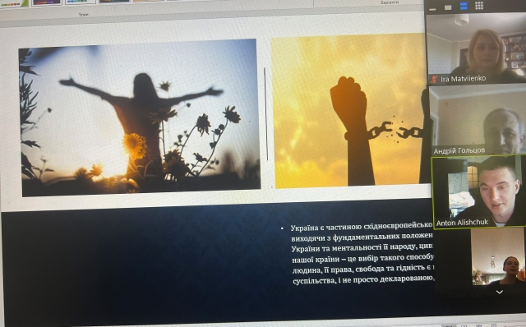
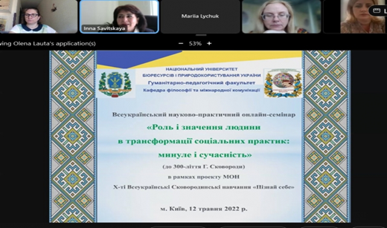
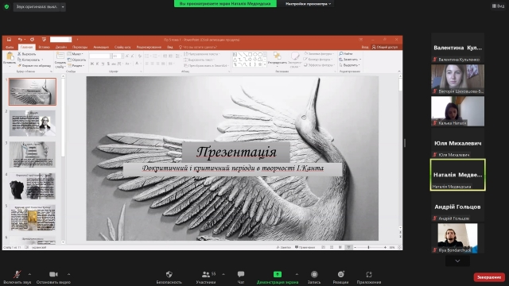

NATIONAL UNIVERSITY OF LIFE AND ENVIRONMENTAL SCIENCES OF UKRAINE

Slide 19



Стратегія розвитку наукового студентського гуртка «Філософські проблеми міжособистісної та міжгрупової комунікації»
спрямована на формування наступного покоління лідерів у бізнесі, освіті, урядових та неурядових структурах.
Метою є формування у майбутніх фахівців теоретичних знань у сфері філософії, психології, теорії комунікації, сучасних культурно-цивілізаційних, етичних та антропологічних теорій; вивчення основних понять і дослідницьких підходів, що дозволяють описати особливості сучасної соціокультурної ситуації, а також міжцивілізаційного діалогу.
NATIONAL UNIVERSITY OF LIFE AND ENVIRONMENTAL SCIENCES OF UKRAINE

Slide 20

Перспективною сферою дослідження гуртка є:
Комунікативні стратегії сучасного лідера
Діалог культур в глобалізованому світі
Психічна структура особистості та процес комунікації
NATIONAL UNIVERSITY OF LIFE AND ENVIRONMENTAL SCIENCES OF UKRAINE

Slide 21
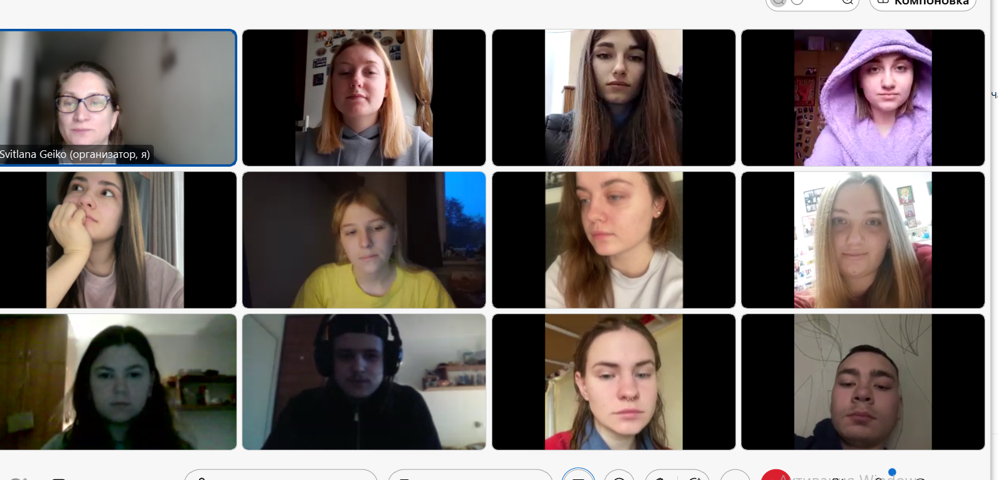
ДЯКУЄМО ЗА УВАГУ!
NATIONAL UNIVERSITY OF LIFE AND ENVIRONMENTAL SCIENCES OF UKRAINE

